Slide 1

성경은…
기본적으로
Designed by Dr. John Fryman, Texas, USA • BibleBasically.org
Taught by Dr. Rick Griffith, Singapore Bible College
All files in many languages for free download at BibleStudyDownloads.org
7.5.01.
©2003 TBBMI
03

Slide 2
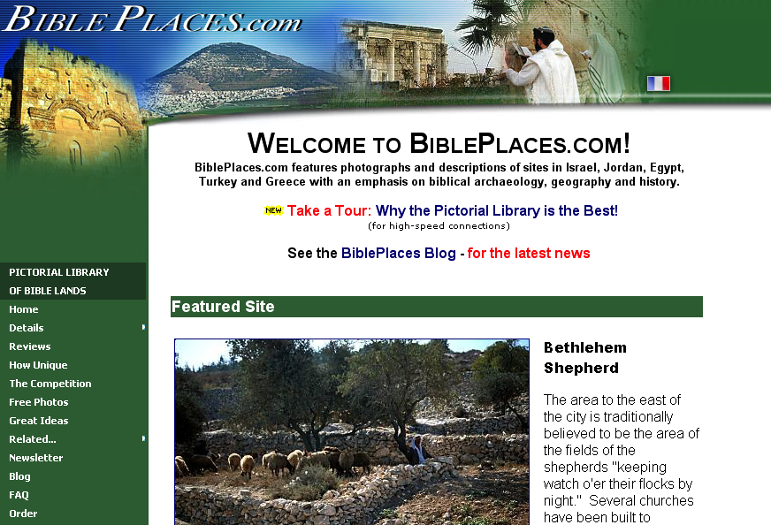
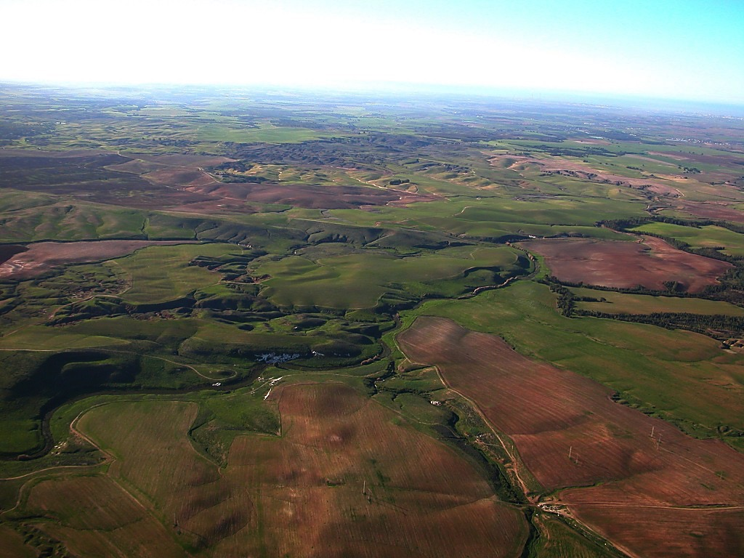
The Pictorial Library of Bible Lands
Our ministry is deeply indebted to Todd Bolen, creator of the Pictorial Library of Bible Lands, for his generous permission to use photo resources throughout THE BIBLE…BASICALLY®. TBB users are urged to visit BiblePlaces.com and explore the thousands of photo resources available from the Holy Land, throughout the Aegean and Mediterranean Basin to Southern Europe where the Christian faith took root. BiblePlaces.com offers teachers and visual producers an incomparable array of high-resolution digital photographic resources. Please visit! Thanks, Todd!
9.65.05a.
01a

Slide 3


(그것이 발생한 이유들이 여기 있습니다!)
성경은…기본적으로
®
5부
성경적 기본원리
02
©2003 TBBMI
7.5.05a.

Slide 4
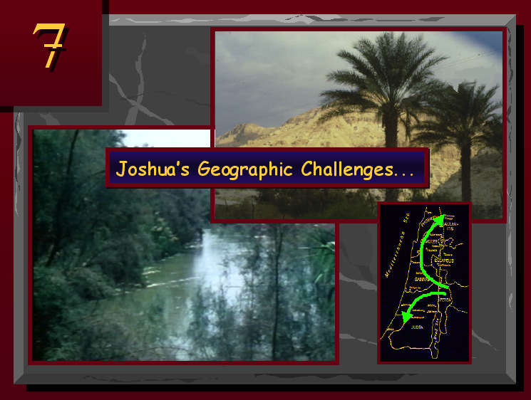
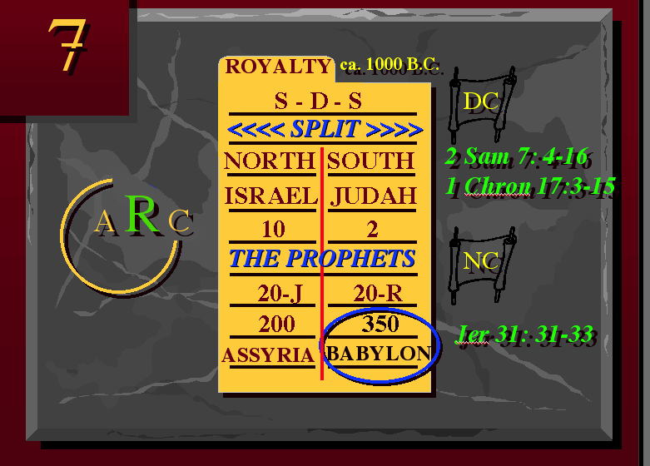
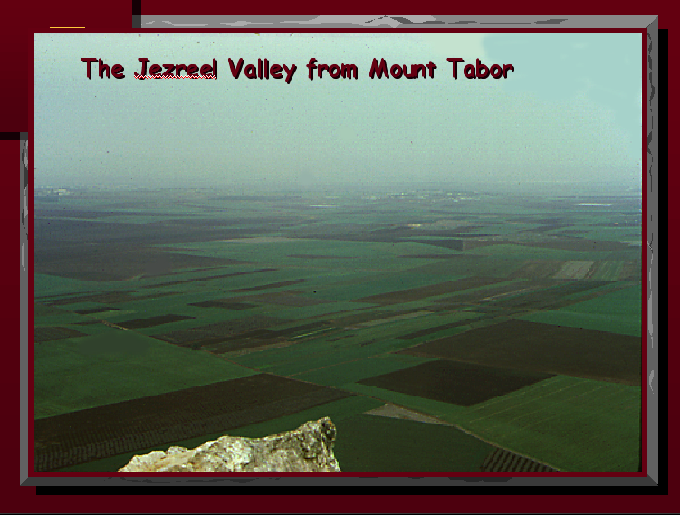
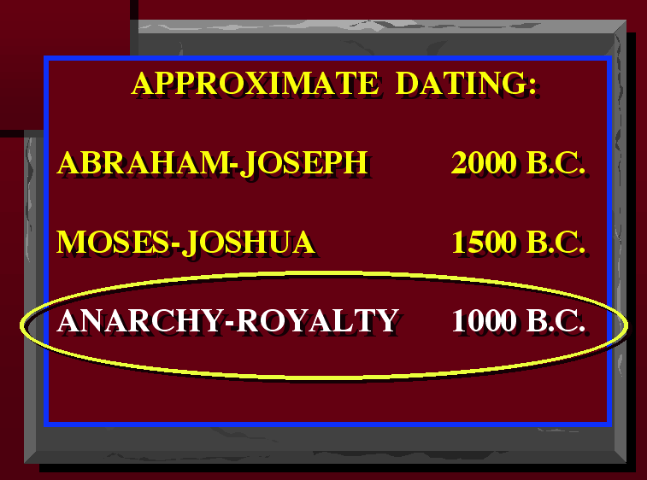
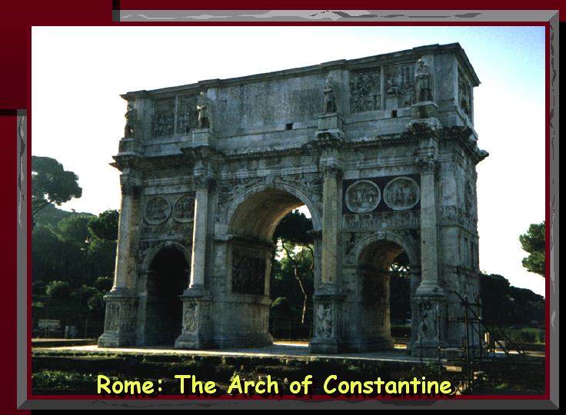
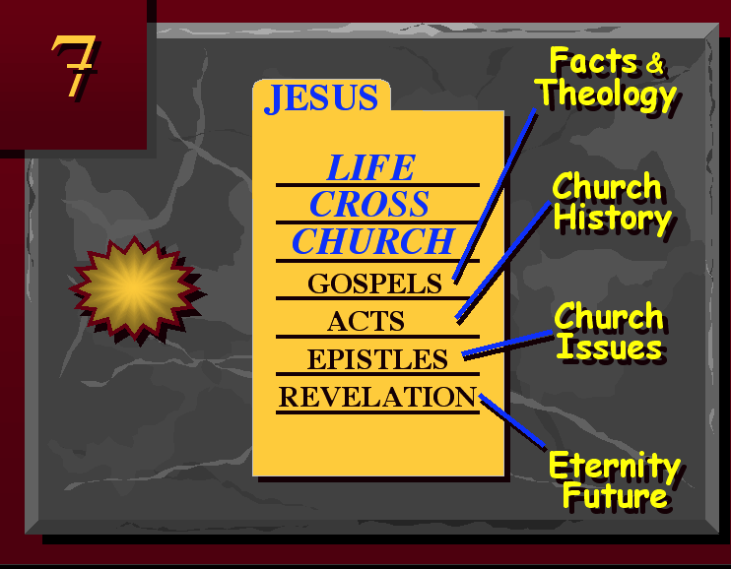
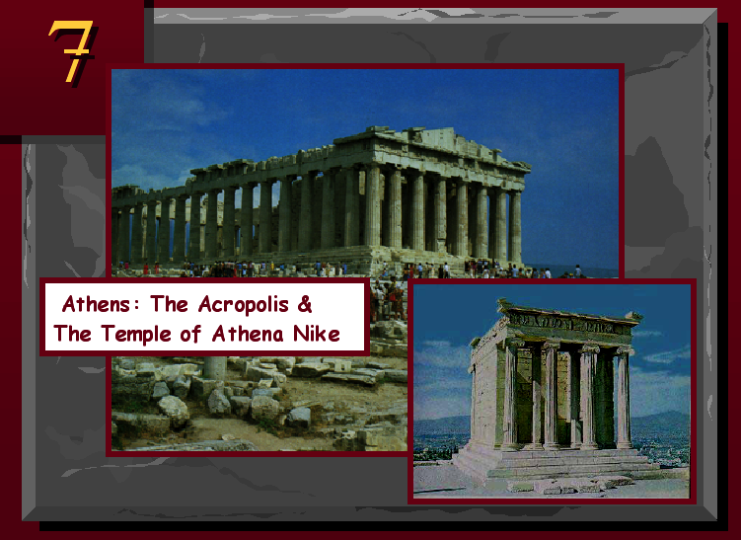
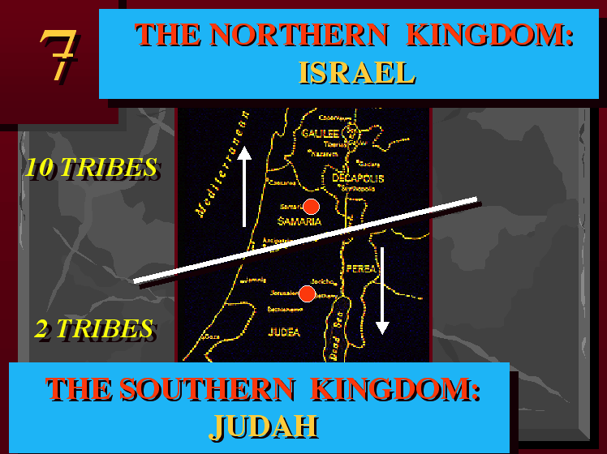
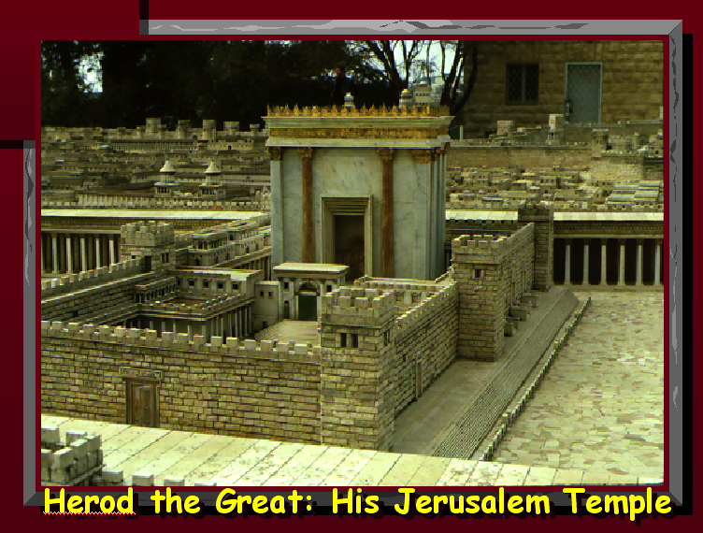
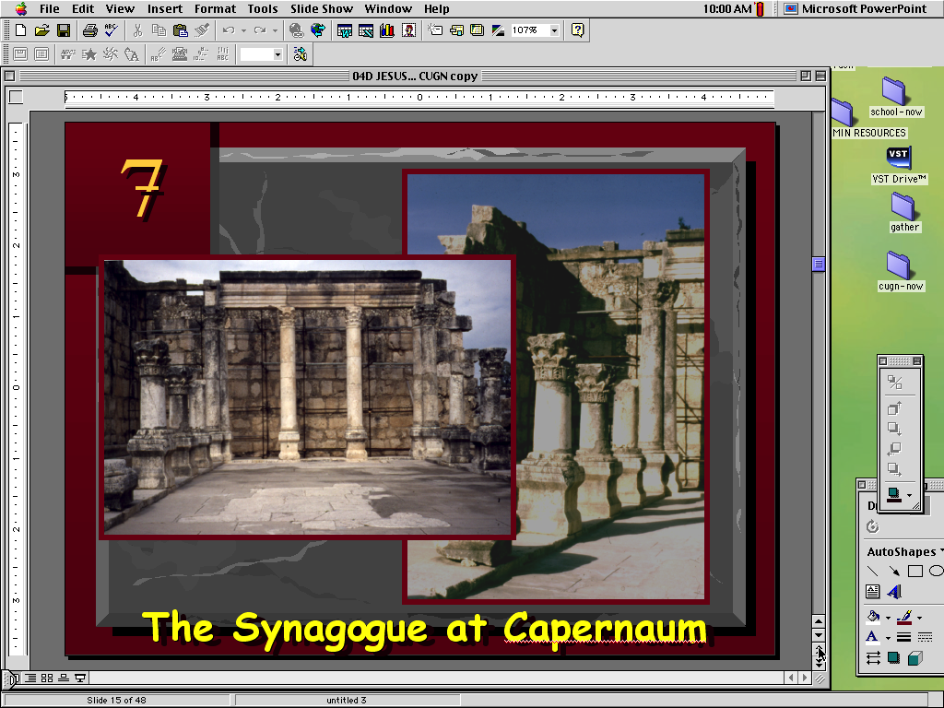
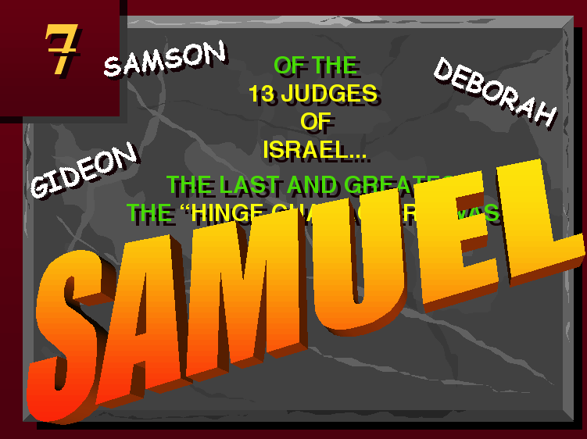
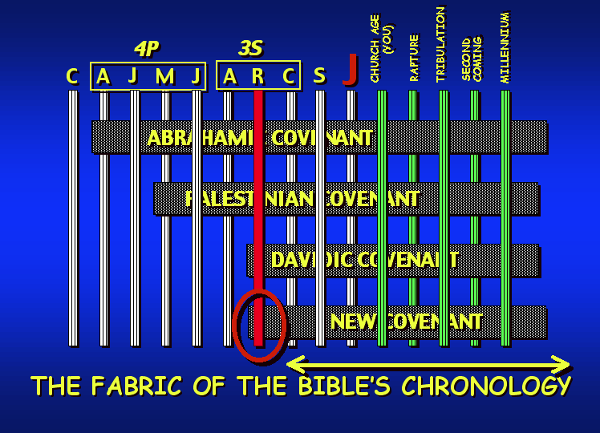
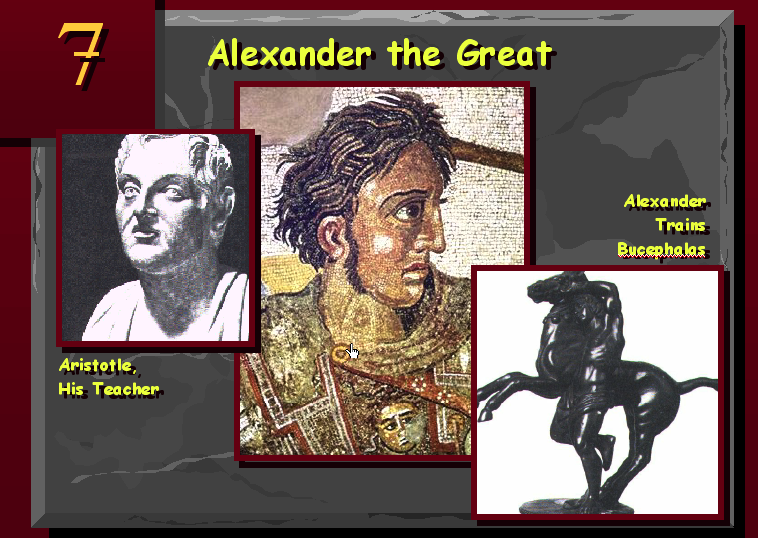
7.2.05a.
©2003 TBBMI
03

Slide 5
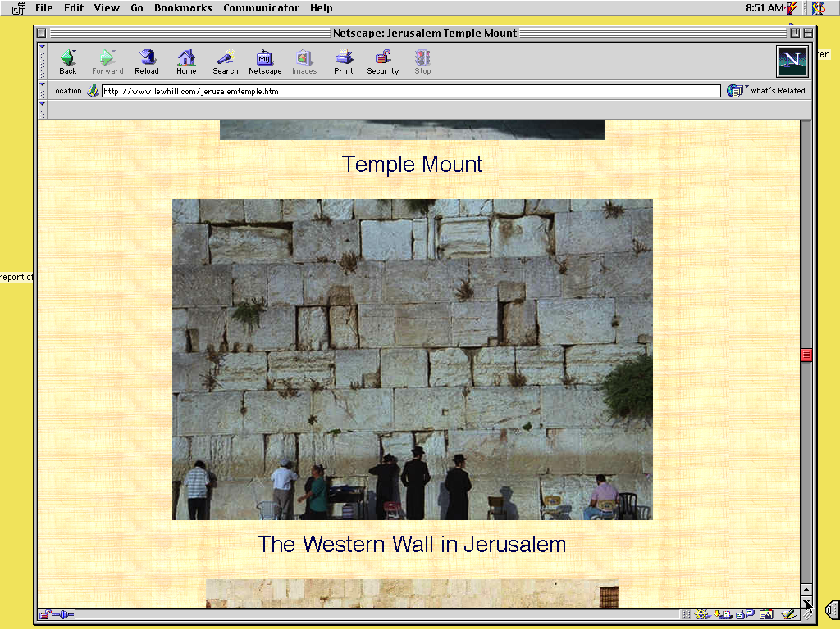
성경적
기본원리
5 부
모든 것이
시작된 곳!
7.5.05a.
2
©2003 TBBMI
04

Slide 6



베틀로 천을 짜는 것을 상상하며...
성경의 연대기 직물
학습 도움 #08
8.0.05a.
© 2004 TBBMI
05

Slide 7
성경의 연대기 직물
7
4사람
3시대
예
창
아
요
모
여
사
왕
포
중
열개로 구성된 단어들!
8.0.05a.
1
© 2004 TBBMI
06

Slide 8
성경의 연대기 직물
7
4사람
3시대
예
창
아
요
모
여
사
왕
포
중
창조
아브라함
요셉
모세
여호수아
사사시대
왕정시대
포로시대
중간기
예수
8.0.05a.
© 2004 TBBMI
07

Slide 9
성경의 연대기 직물
7
4사람
3시대
예
창
아
요
모
여
사
왕
포
중
창조
아브라함
요셉
종말의 대 환란
모세
여호수아
사사시대
왕정시대
포로시대
중간기
예수
8.0.05a.
© 2004 TBBMI
08

Slide 10
성경의 연대기 직물
7
4사람
3시대
예
그리스도의 지상 통치
어린양의 혼인잔치
새 하늘과, 새 땅
창
아
요
모
여
사
왕
포
중
그리스도의 재림
흰 보좌 심판
창조
아브라함
요셉
종말의 대 환란
모세
여호수아
사사시대
왕정시대
포로시대
중간기
예수
8.0.05a.
4
© 2004 TBBMI
09

Slide 11
성경의 연대기 직물
7
4사람
3시대
예
그리스도의 지상 통치
어린양의 혼인잔치
새 하늘과, 새 땅
창
아
요
모
여
사
왕
포
중
그리스도의 재림
흰 보좌 심판
아브라함의 언약
땅 언약
다윗의 언약
새 언약
8.0.05a.
5
© 2004 TBBMI
10

Slide 12
성경 계시의 “중심뼈대 ”
하나님의 무조건적
언약 계획
11

Slide 13
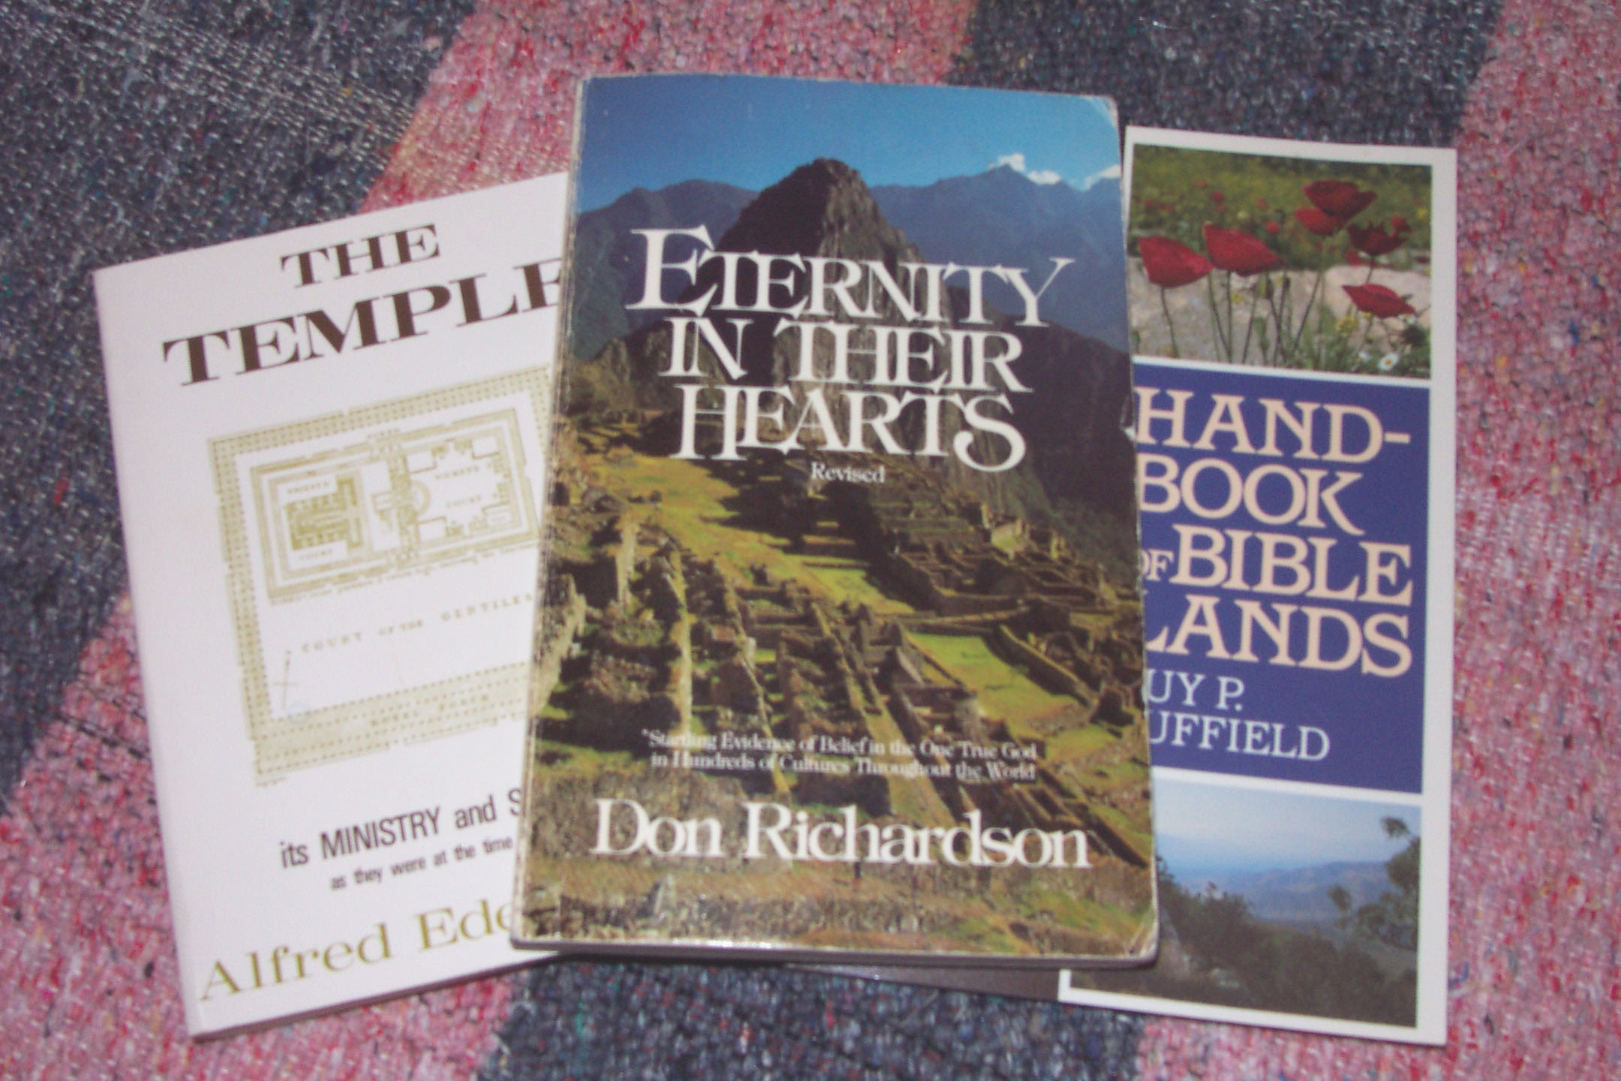
성경 계시의 “중심뼈대”:
하나님의 무조건적 언약 계획
돈 리챠드슨, 그들 마음속의 영원
12

Slide 14
성경 계시의 “중심뼈대”:
하나님의 무조건적 언약 계획
아브라함 언약...은 성경의 바로 그 중심뼈대 –
특별 계시의 중심축 입니다. 성경의 중심뼈대 부분에 관하여 특별한 뼈대가 없다는 것을 인정하지 않는 가르침.
문자적으로 -중심뼈대 없음. 이것은 그리스도인이 그들이 전달받은 그 축복 을 단지 자기 종족들에게 뿐만 아니라 온 세상에 전해야 한다는 사실을 적게 동기 부여 하게한다. (Pg. 163)
돈 리챠드슨, 그들 마음속의 영원
13
2

Slide 15
성경 계시의 “중심뼈대”:
하나님의 무조건적 언약 계획
“죄”... 라는 단어와 연결해서
헬라어와 히브리어로:
잘못된 행동
부정
죄악
사악함
죄
악...
학습 도움 #10
14
8

Slide 16
성경 계시의 “중심뼈대”:
하나님의 무조건적 언약 계획
“죄” 라는 단어와 관련해서...
히브리어와 헬라어로:
그러나!…아마 당신은 …생각하고 있을 것입니다.
… 그 표시가 세상 어느 곳에 있을까?
“그 표시를 잃어버리는 것.”
15
2

Slide 17
성경 계시의 “중심뼈대”:
하나님의 무조건적 언약 계획
“죄” 라는 단어와 관련해서...
히브리어와 헬라어로: “그 표시를 잃어버리는 것.”
완전에 대한 다림줄에 대해… 성경으로 바로 가라!
16

Slide 18
하나님의 영광스러운 이름 !
아바…중재자…전능자…처음…아멘…고대 시대…
기름부은 자…사도와 제사장…주님의 팔…
인생의 창조자…우리의 믿음의 창조자…시작과 끝…
복된 그리고 유일한 주권자…부분…생명의 빵…하나님의 빵… 신랑…빛나는 새벽 별…목자 장…선택된
자…그리스도…하나님의 그리스도…주 그리스도…살아계신 하나님의 아들 그리스도…
위로자…명령자…이스라엘의 위로…소멸의 불…주춧돌…카운셀러… 창조자…구조자…. 모든 민족의 소망…
문…엘 야다이…영원한 하나님… 영원한 아버지…정확한 그의 나타내심… 신실하고 참되신 …신실한
증인…아버지… 모든 창조 모다 앞선….첫 열매… 기초…세리와 죄인의 친구…온화한 숭배자…하나님의 선물
…하나님의 영광…하나님…전능한 하나님…모든 것 위의 하나님…나를 보시는 하나님…좋은 목자…위대한 대
제사장…목자장… 인도자…몸의 머리…교회의 머리…모든것의 상속자…영원한 대제사장…
거룩한 자…이스라엘의 거룩한 자…성령…희망 …구원의 나팔…나는 …하나님의 형상…그의 사람의
형상…임마누엘…여호와…예수…우리의 주님 예수 그리스도…심판…왕…영원한 왕…왕중의 왕…
시대의 왕…하나님의 어린양…마지막 아담…율법을 주신자…지도자… 생명…세상의 빛…
독수리 같이…산골짝의 백합…유다 족속의 사자…산돌…생명수…주님…
전능한 주 하나님…주 예수 그리스도…모든 자의 주…영광의 주님…주의 주…정의의 주
…사랑…슬픔의 사람…주인… 중재자…은혜로운 하나님…나실인…다윗의 자손…오메가…
ONLY BEGOTTEN SON…유월절의 어린양… 우리의 평화…옹기장이…하나님의 능력…
평화의 왕자… 선지자…정재자…랍비 [선생님]…하나님의 영광의 광채…구원자…정제다의
불…부활과 생명…정의로운 자…바위…다윗의 뿌리…샤론의 장미…하나님의 창조의
주권자…세상 왕의 주권자…이스라엘의 주권자…구원자…이스라엘의
왕권…씨앗…섬기는 자…너희의 영혼의 목자와 돌보는 자…방패…다윗의 아들…
하나님의 아들…야곱의 별…돌…정의의 아들… 선생님…지리의
빛…진리…포도…지혜의 왕…위대한 카운세러…말씀…하나님의 말씀.
예수
그리스도
주
그리스도 주
그리스도 주
우리는 그 표적을 빗나갔습니까 - 아닙니까?
메리 폭스웰 록스, 하나님의 영광의 이름
학습 도움 #11
17
8

Slide 19
성경 계시의 “중심뼈대”:
하나님의 무조건적 언약 계획
“죄” 라는 단어와 관련해서...
누가 그런 기준들에 맞게 측량할 수 있습니까?
그것에 대해 바울은 로마서 3:23에서 아주 잘 요약하고 있다…
18
1

Slide 20
"...모든 사람이 죄를
지으매 하나님의영광
에 이르지 못하더니."
19

Slide 21
성경 계시의 “중심뼈대”:
하나님의 무조건적 언약 계획
구약 “ ”
신약 “ ”
성서
언약
뜻
뜻
계약
언약
계약
성서
뜻
학습 도움 #12
언약
계약
성서
20
19

Slide 22
성경 계시의 “중심뼈대”:
하나님의 무조건적 언약 계획
고대의
언약과
계약
21

Slide 23
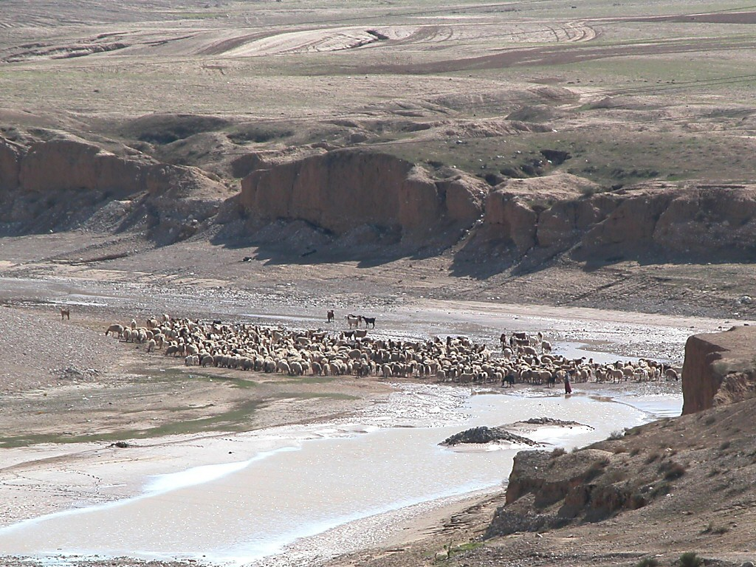
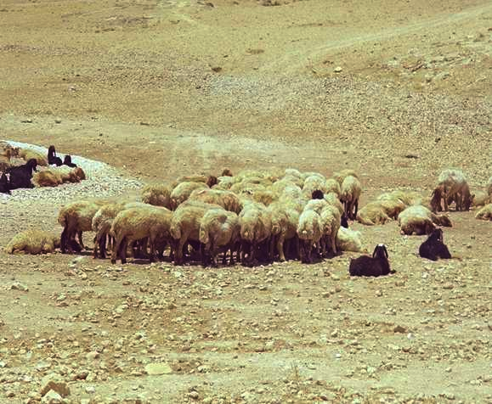
성경 계시의 “중심뼈대”:
하나님의 무조건적 언약 계획
학습 도움 #13
고대의 언약
22
1

Slide 24
스. 10:19; 겔. 17:18
성경 계시의 “중심뼈대”:
하나님의 무조건적 언약 계획
고대의 언약
• 손
23

Slide 25
룻 4:8
성경 계시의 “중심뼈대”:
하나님의 무조건적 언약 계획
고대의 언약
• 손
• 신발
24

Slide 26
레. 2:13; 민. 18:19; 대하. 13:5
성경 계시의 “중심뼈대”:
하나님의 무조건적 언약 계획
고대의 언약
• 손
• 신발
• 소금
25

Slide 27
창세기 15
성경 계시의 “중심뼈대”:
하나님의 무조건적 언약 계획
학습 도움 #13
[하나님]이 내려 오셔서 아브라함과 형식적인 계약을 맺으셨다 (아브라함의 언약). S하나님이 자기보다 더 큰이가 없으므로 “자기를 가리켜 맹세 하셨다” (히 6:13). 다시 말해서 이것은 일방적인 계약이다. 그러므로 그 약속들은 절대적으로 확실하다.
왈보드/죽, 성경 지식 주석서
고대의 언약
“피의 언약”:
계약 당사자 측의 죽음에 이르기까지 완전하게 맺어짐!
X
X
X
X
X
X
X
X
X
X
X
X
• 피
26
5

Slide 28

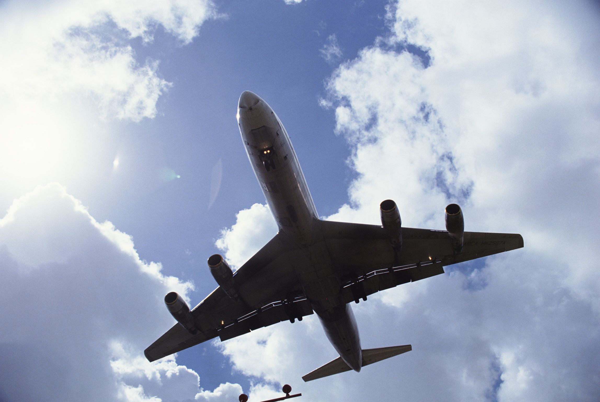

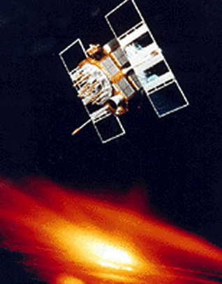
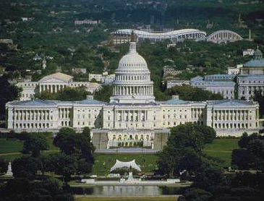

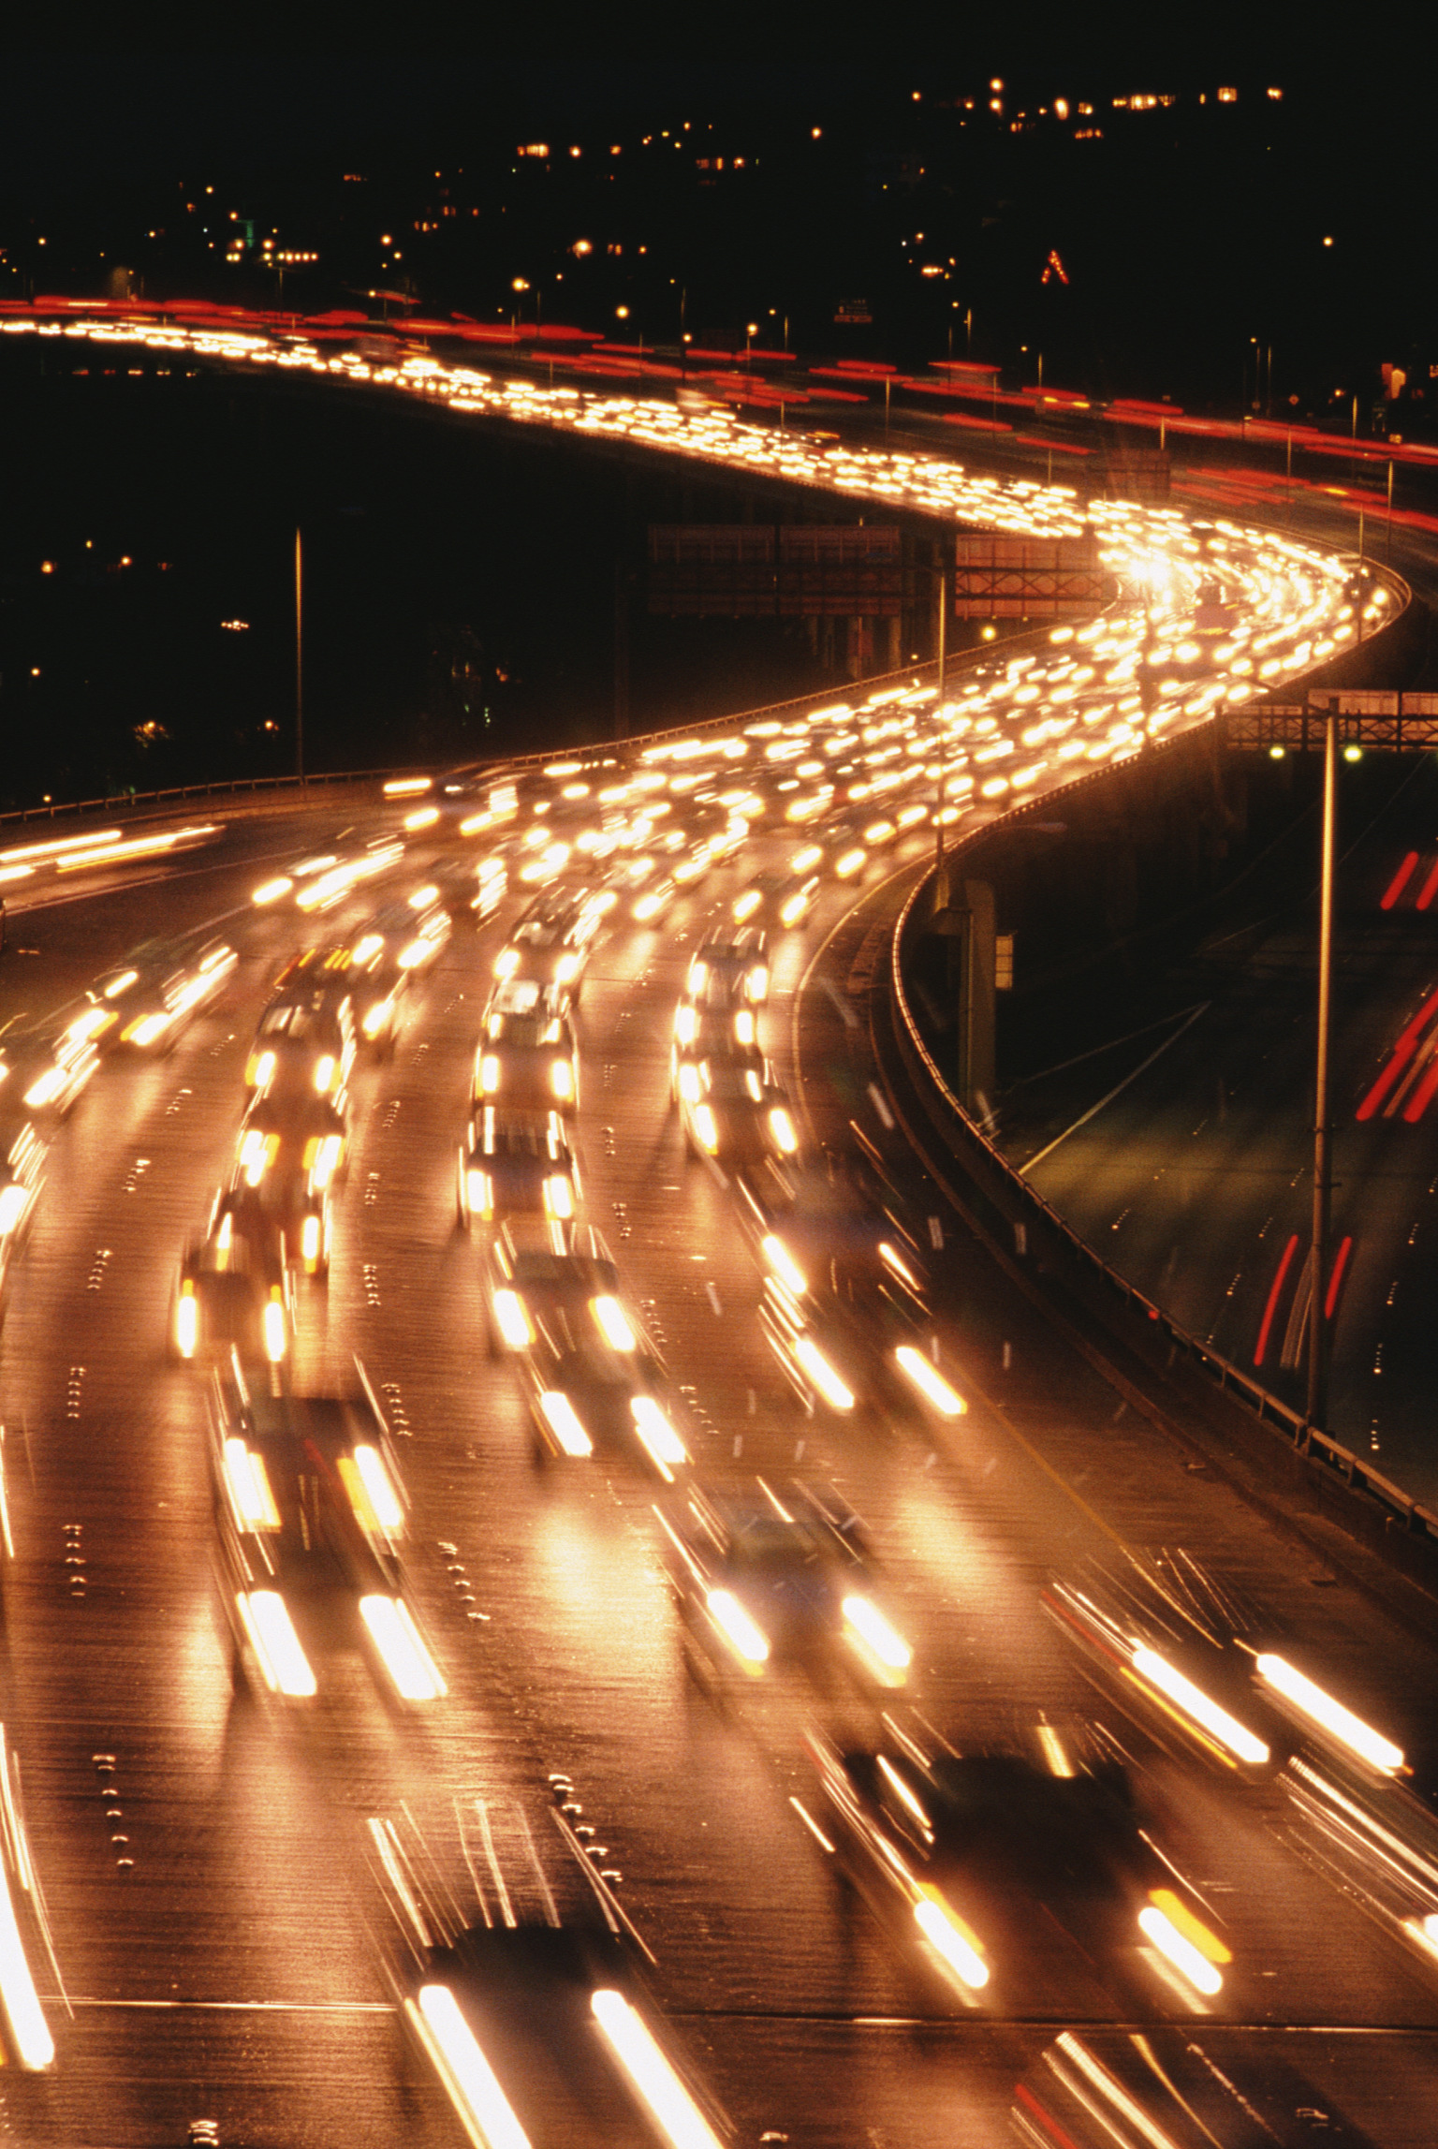
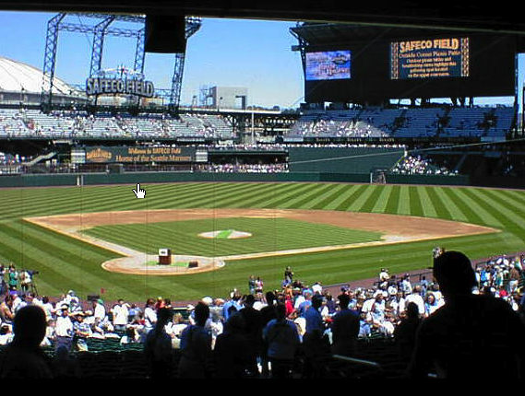
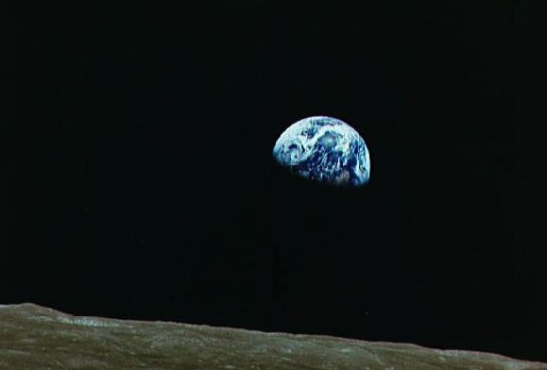
무엇이 이 모든 것을 함께 담고 있는가?
27
1

Slide 29
미국 헌법 미국 생활의 중심뼈대
28

Slide 30
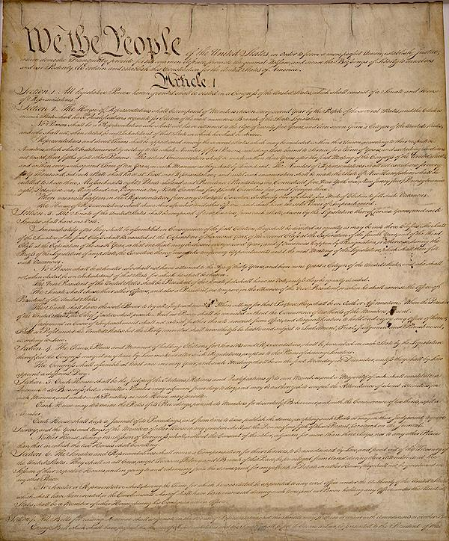
국민과 정부 사이의 이해를 위한 법적 문서!
미국 헌법 미국인 생활의 “중심뼈대”
29
1

Slide 31
부르심
가데스 바네아
사 - 다 - 솔
복음서
40
시내
서신서
여리고
분열된 땅
430
출애굽
교회
70 년
이스라엘
선지자
야 - 에
사도행전
노예
사사
유다
350
땅 - 민 - 복
이 - 이
계시
12 종족
도 - 사 - 의
스 - 에 - 느
5 설교
3 이동…
30

Slide 32
부르심
가데스 바네아
사 - 다 - 솔
복음서
40
그리고...
서신서
시내
여리고
분열된 땅
주 예수 그리스도의 사역
430
출애굽
교회
70 년
이스라엘
선지자
야 - 에
사도행전
노예
사사
유다
350
땅 - 민 - 복
이 - 이
계시
12 종족
도 - 사 - 의
스 - 에 - 느
5 설교
3 이동
31

Slide 33
부르심
가데스 바네아
사 - 다 - 솔
그리고...
복음서
40
시내
서신서
주 예수 그리스도의 사역
여리고
분열된 땅
430
출애굽
교회
70 년
이스라엘
선지자
야 - 에
사도행전
노예
사사
이 모든 사건들 사이에 어떤 연결점이 있는가?
유다
땅 - 민 - 복
350
I - I
계시록
12 종족
도 - 사 - 의
스 - 에 - 느
5 설교
3 이동
32

Slide 34
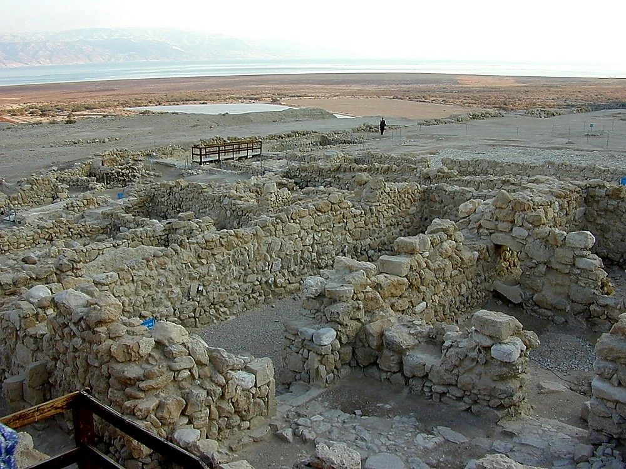
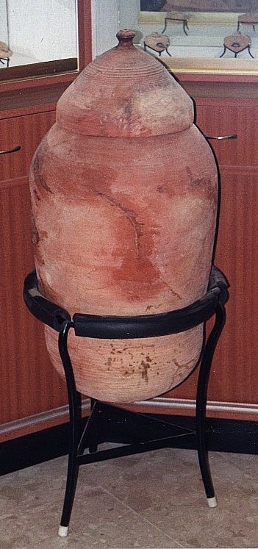
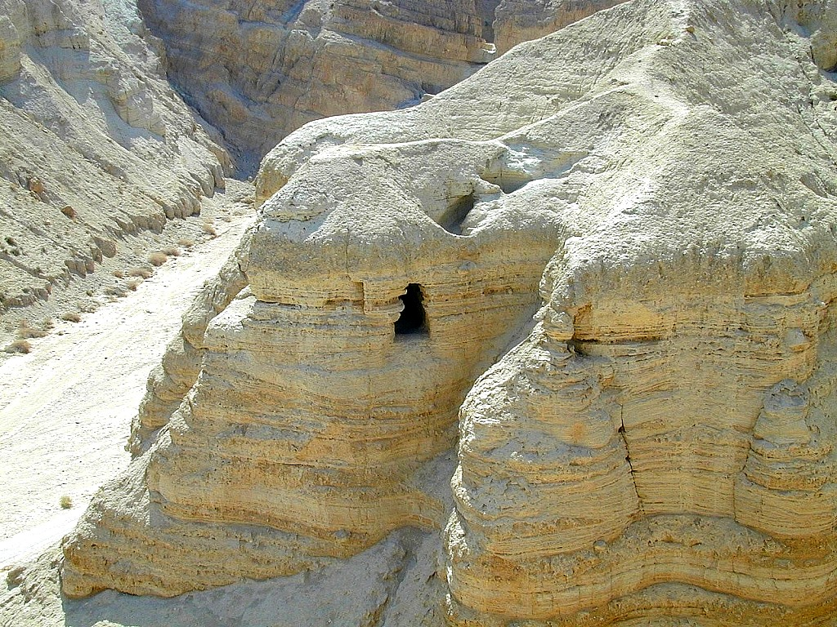
사해본이 숨겨져 있던 곳
쿰란의 옛 터, 사해 해안에 있는 에센스파 공동체
33
2

Slide 35
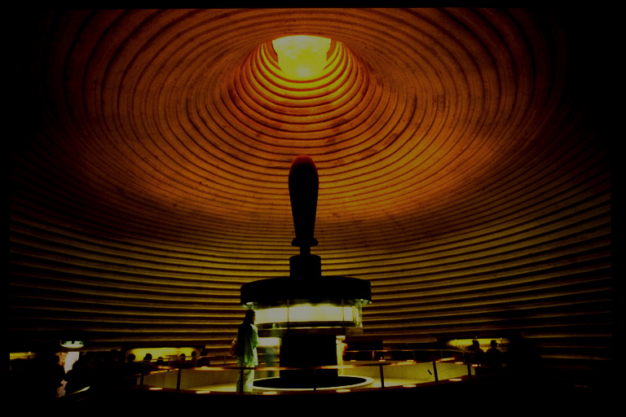
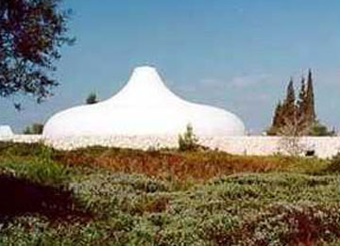

책의 전당 이스라엘 국립 박물관 이스라엘, 예루살렘
7.5.05a.
2
©2003 TBBMI
34

Slide 36
책의 전당 이스라엘 국립 박물관 이스라엘, 예루살렘
책의 전당의 내부
7.5.05a.
©2003 TBBMI
35

Slide 37
아브라함 언약
학습 도움 #14
7.5.05a.
1
©2003 TBBMI
36

Slide 38
아브라함 언약
성경 계시의 “중심뼈대”:
하나님의 무조건적 언약 계획은 여기에서 시작된다.
7.5.05a.
©2003 TBBMI
37

Slide 39
아브라함 언약
아브라함을 부르심 창 12:1-3
언약
창 15:9-18
성경 계시의 “중심뼈대”:
하나님의 무조건적 언약 계획은 여기에서 시작된다.
7.5.05a.
2
©2003 TBBMI
38

Slide 40
창세기 12: 1-3
아브라함과의 약속들
¹ 여호와께서 아브람에게 이르시되,
“너는 너의 본토 친척 아비 집을 떠나
내가 네게 지시한 땅으로 가라.
땅
민족
² 내가 너로 큰 민족을 이루고 네게 복을
주어 네 이름을 창대케 하리니 너는
복의 근원이 될찌라.
축복
아브라함
The CALL
땅 - 민 - 복
I - I
³ 너를 축복하는 자에게는 내가 복을 내리고
너를 저주하는 자에게는 내가 저주하리니
땅의 모든 족속이 너를 인하여 복을 얻을
것이니라 하신지라.”
야 - 에
12
39
8

Slide 41
아브라함 언약
아브라함을 부르심 창 12:1-3
언약 창 15:9-18
땅
민족
축복
창 12:1
창 12:2
창 12:3
성경 계시의 “중심뼈대”
7.5.05a.
3
©2003 TBBMI
40

Slide 42
창세기 12: 1-3
아브라함의 언약
¹ 여호와께서 아브라함에게 이르시되
너는 너의 본토 친척 아비 집을 떠나
내가 네게 지시할 땅으로 가라
² 내가 너로 큰 민족을 이루고 네게 복을
주어 네 이름을 창대케 하리니
너는복의 근원이 될찌라.
³ 너를 축복하는 자에게는
내가 복을 내리고
너를 저주하는 자에게는
내가 저주하리니 땅의 모든 족속이
너를 인하여 복을 얻을 것이니라 하신지라
이제 이 단어들을 다시 한번 보도록 합시다.
41

Slide 43
창세기 12: 1-3
아브라함과의 약속들
¹ 여호와께서 아브람에게 이르시되,
“너는 너의 본토 친척 아비 집을 떠나
내가 네게 지시한 땅으로 가라.
² 내가 너로 큰 민족을 이루고 네게 복을
주어 네 이름을 창대케 하리니 너는
복의 근원이 될찌라.
³ 너를 축복하는 자에게는 내가 복을 내리고
너를 저주하는 자에게는 내가 저주하리니
땅의 모든 족속이 너를 인하여 복을 얻을
것이니라 하신지라.”
42

Slide 44
창세기 12: 1-3
아브라함과의 약속들
¹ 여호와께서 아브람에게 이르시되,
“너는 너의 본토 친척 아비 집을 떠나
내가 네게 지시한 땅으로 가라.
² 내가 너로 큰 민족을 이루고 네게 복을
주어 네 이름을 창대케 하리니 너는
복의 근원이 될찌라.
³ 너를 축복하는 자에게는 내가 복을 내리고
너를 저주하는 자에게는 내가 저주하리니
땅의 모든 족속이 너를 인하여 복을 얻을
것이니라 하신지라.”
43

Slide 45
창세기 12: 1-3
아브라함과의 약속들
¹ “ The Lord had said to Abram,
“Leave your country, your people and your father’s household, and go to the land I will show you.
²“I will make you into a great nation
and I will bless you;
I will make your name great,
and you will be a blessing.
³ I will bless those who bless you,
and whoever curses you I will curse;
and all peoples on earth
will be blessed through you.” (NIV)
이러한 말들이 아브라함 당시처럼 오늘날에도 유효한가? 그렇지 않다면…성경의 다른 부분들은 더 이상 유효하지 않은 것으로 한쪽으로 밀어놓을 것들이 있는가?
44

Slide 46
창세기 12: 1-3
아브라함과의 약속들
¹ “ The Lord had said to Abram,
“Leave your country, your people and your father’s household, and go to the land I will show you.
²“I will make you into a great nation
and I will bless you;
I will make your name great,
and you will be a blessing.
³ I will bless those who bless you,
and whoever curses you I will curse;
and all peoples on earth
will be blessed through you.” (NIV)
O.K., 그렇다면… 어느 것이든 여기에서 유효한가?
45

Slide 47
아브라함 언약
아브라함을 부르심 창 12:1-3
언약 창 15:9-18
영원한
창 13:15
땅
민족
축복
창 12:1
창 12:2
창 12:3
성경 계시의 “중심뼈대”
7.5.05a.
©2003 TBBMI
46

Slide 48
영원한...창세기 13:15
¹⁵ 보이는 땅을 내가 너와 네 자손에게 주리니 영원히 이르리라.
47

Slide 49
아브라함 언약
아브라함을 부르심 창 12:1-3
언약 창 15:9-18
영원한
정확한
창 13:15
창 13:14-16
땅
민족
축복
창 12:1
창 12:2
창 12:3
성경 계시의 “중심뼈대”
7.5.05a.
©2003 TBBMI
48

Slide 50
정확한...창세기 13:14-17
¹⁴ 롯이 아브람을 떠난 후에 여호와께서 아브람에게 이르시되 너는 눈을 들어 너 있는 곳에서 동서남북을 바라보라.
49

Slide 51
정확한...창세기 13:14-17
¹⁵ 보이는 땅을 내가 너와 네 자손에게 주리니 영원히 이르리라.
50

Slide 52
정확한...창세기 13:14-17
¹⁶ 내가 네 자손으로 땅의 티끌 같게 하리니 사람이 땅의 티끌을 셀 수 있을 찐대 네 자손도 세리라.
51

Slide 53
정확한...창세기 13:14-17
¹⁷너는 일어나 그 땅을 종과 횡으로 행하여 보라 내가 그것을 네게 주리라
52
1

Slide 54
아브라함 언약
아브라함을 부르심 창 12:1-3
언약 창 15:9-18
영원한
정확한
무조건적
창 13:15
창 13:14-16
창 15:9-18
땅
민족
축복
창 12:1
창 12:2
창 12:3
성경 계시의 “중심뼈대”
7.5.05a.
©2003 TBBMI
53

Slide 55
두 가지 결정적인 방식...
조건적 계약…
“내가 이것을 할 것이다…
만약 네가 그것을 한다면.”
무조건적 계약...
“나는 이것이나 저것을 할 것이다.그 사이 네가 무엇을 하든지 상관없이.”
54
5

Slide 56
무조건적...
창세기 15: 9-18*
¹⁷ 해가 져서 어둘 때에 연기 나는 풀무가 보이며 타는 횃불이 쪼갠 고기 사이로 지나더라.
*이것은 피의 언약의 장면이다.
55
2

Slide 57
무조건적...
창세기 15: 9-18*
¹⁸ 그날에 여호와께서 아브람으로 더불어 언약을 세워 가라사대 “내가 이 땅을 애굽 강에서부터 그 큰 강 유브라데까지 네 자손에게 주노니 ...”
56

Slide 58
보다 앞서, 아브라함과의 언약은 , 하나님과 그의 친구 아브라함 사이의 그에 대하여 피 언약을 기초로 한 일방적 계약상의 약속이었다.
히브리서 6
¹³ 하나님이 아브라함에게 약속하실 때에 가리켜 맹세할 자가 자기보다 더 큰 이가 없으므로 자기를 가리켜 맹세하여…
7.5.05a.
2
©2003 TBBMI
57

Slide 59
^{그러면...}
약속들은
기간상으로는 영원하고, 의미상으로는 정확하며
성취 면에 있어서는 무조건적이다.
7.5.05a.
4
©2003 TBBMI
58

Slide 60
그리고 마침내…절정!
아브라함이 여호와를 믿으니 [여호와]께서 이를 그의 의로 여기시고
창세기 15:6
59
3

Slide 61

모세와 함께 한 하나님의 특별한 협정
I
II
III
IV
V
VI
VII
VIII
IX
X
구 약
출애굽기:
“모세 언약”
이 협정에 대해서는?
7.5.05a.
3
©2003 TBBMI
60

Slide 62
I
II
III
IV
V
VI
VII
VIII
IX
X
학습 도움 #15
61

Slide 63


성경은 기본적으로 연결을 BibleStudyDownloads.org 에서 볼 수 있음
이 자료를 무료로 가져가세요!
Notes:
BB

Slide 64
7.5.05a.
©2003 TBBMI
62

